Slide 1



第83课时
编程是一门艺术(类与对象)

Slide 2

编程是一门艺术——类与对象
这是一个运用类，输出"编程小艺术家"姓名、年龄的程序，让我们来学一学吧。

Slide 3
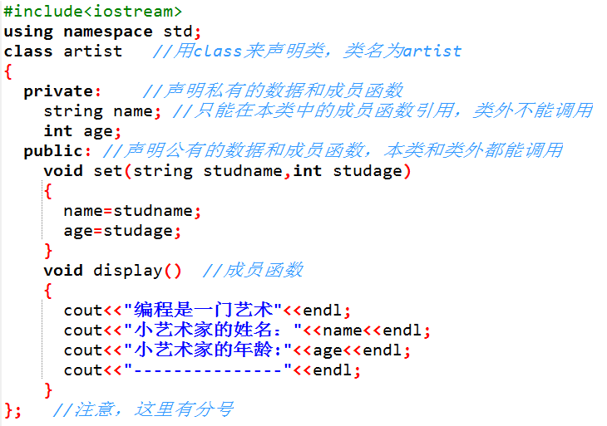

C ++是面向对象
的编程语言。

Slide 4
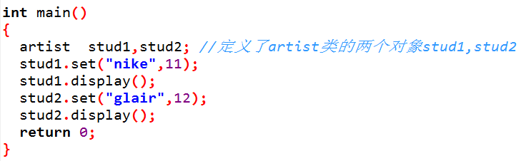
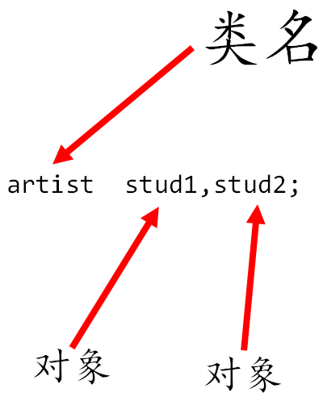


Slide 5

编程小词典
class 类
private 私有的
public 公有的；共用的

Slide 6

课后作业
1、选择题
C++语言从早期的C语言逐渐发展演变而来，与C语言相比，C++在求解问题方法上进行的最大改进是（ ）。
  面向过程
  面向对象
  安全性
  复用性

Slide 7
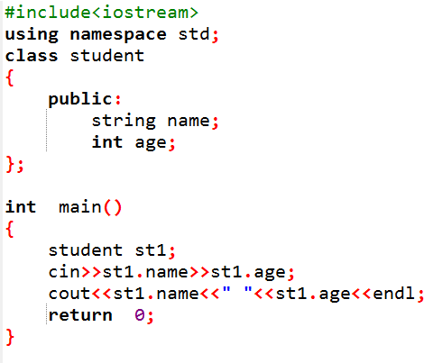
课后作业
2、阅读程序写结果。
----------------------
输出:____________

Slide 8
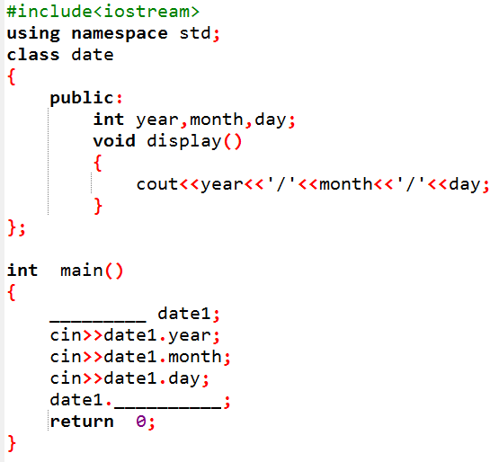
课后作业
3、完善程序。
先输入年月日，
按“年/月/日”的格式输出。

Slide 9


编写程序需要灵感和技巧，就像诗人写诗，作家作画，
音乐家作曲，充满了乐趣与挑战。
人性化的程序如流传千古的名诗，意味隽永、回味无穷。
智能化的程序如巧夺天工的建筑，美轮美奂、匠心独具。

Slide 10



Slide 11


Slide 12


下课啦！

